Slide 1
ИНФОРМАЦИЯ ДЛЯ ПОСТУПАЮЩИХ О ВЫСШИХ УЧЕБНЫХ ЗАВЕДЕНИЯХ Г. ЧЕЛЯБИНСКА
Министерство Образования и Науки Челябинской области
ГБНОУ «Образовательный комплекс «СМЕНА»
ОБЛАСТНОЙ ЦЕНТР ПРОФОРИЕНТАЦИИ
СИСТЕМЫ ПРОФЕССИОНАЛЬНОГО ОБРАЗОВАНИЯ
«ФОРМУЛА УСПЕХА»

Slide 2
На сегодняшний день, в Челябинске насчитывается 16 высших учебных заведений. Среди них 7 университетов (6 - государственные), 3 института (2 - государственные), 5 филиалов высших учебных заведений (4 государственных – в том числе, военный ВУЗ).
Мы рассмотрим государственные ВУЗы нашего города.

Slide 3
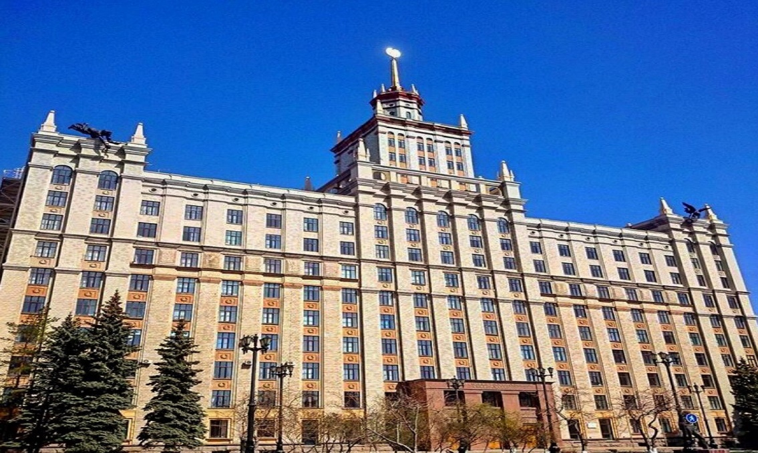
Южно-Уральский государственный университет (ЮУрГУ)
Южно-Уральский государственный университет — вуз с интересной историей и разнообразными традициями, это многопрофильное учебное заведение, которое славится научными достижениями, высоким уровнем подготовки специалистов, фундаментальной научной базой и материально-технической обеспеченностью для осуществления научных исследований и образовательного процесса.

Slide 4
В связи со вступлением ЮУрГУ в программу повышения конкурентоспособности 5-100, в структуре вуза происходит ряд глобальных изменений.
В течение 2016 года существующие учебные подразделения укрупнены и преобразованы в 10 новых школ и институтов.
Архитектурно-строительный институт
Высшая медико-биологическая школа
Высшая школа экономики и управления
Высшая школа электроники и компьютерных наук
Институт лингвистики и международных коммуникаций
Институт медиа и социально-гуманитарных наук
Институт естественных и точных наук
Институт спорта, туризма и сервиса
Политехнический институт
Юридический институт

Slide 5
Южно-Уральский государственный университет
Вся необходимая информация для поступления на 2021/2022 год находится на официальном сайте, во вкладке «Абитуриентам» .

Slide 6
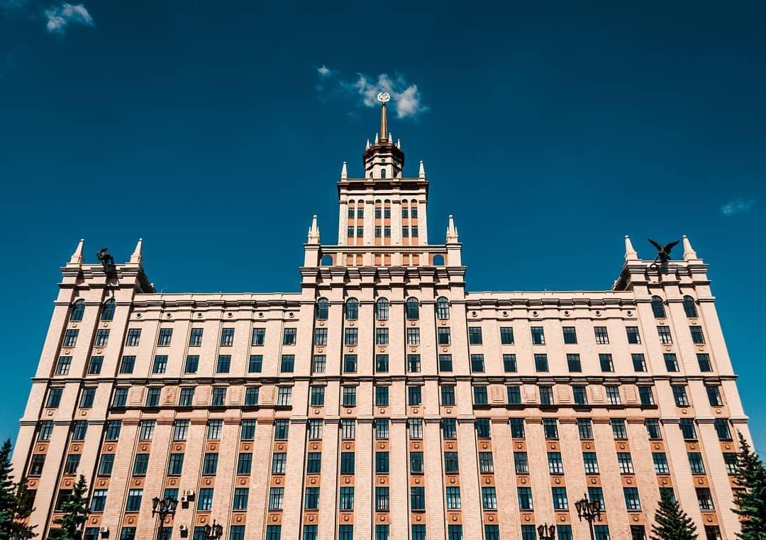
Южно-Уральский государственный университет
Адрес: проспект Ленина, 76, ауд. 125.
Телефон: +7 (351) 267-94-52 / 8 800 300 00 55
График работы приемной комиссии : Пн. - Пт. 10:00 - 16:00 (обед с 12 до 13); Сб. - Вс. - Выходной.
Официальный сайт: https://www.susu.ru

Slide 7
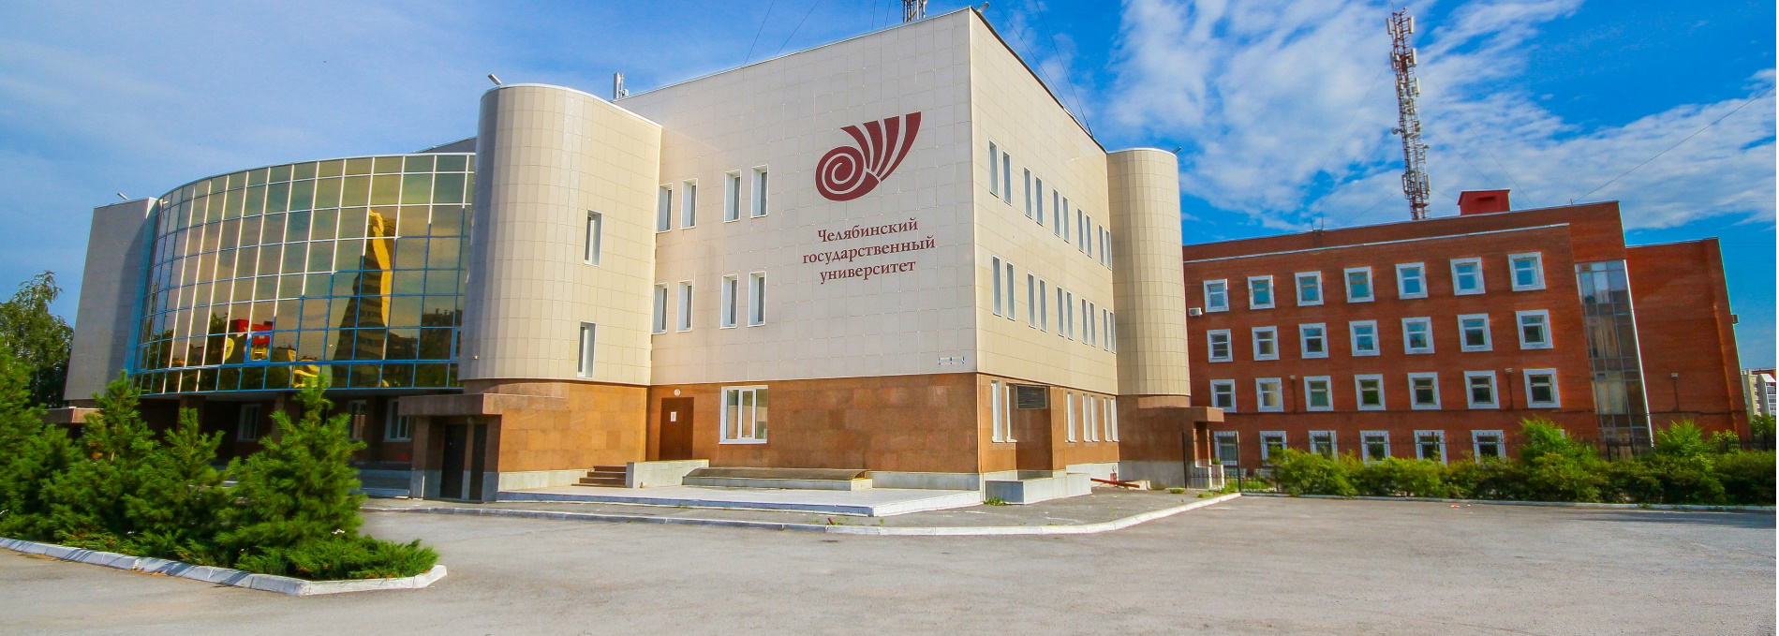
Челябинский государственный университет (ЧелГУ)
Был создан в 1976 году и стал первым университетом на Южном Урале. Сегодня в вузе образовательная деятельность ведётся на 14 факультетах и в 5 учебно-научных институтах. Реализуется подготовка более чем по ста основным образовательным программам, открыты специалитет, бакалавриат, магистратура, аспирантура, докторантура.

Slide 8
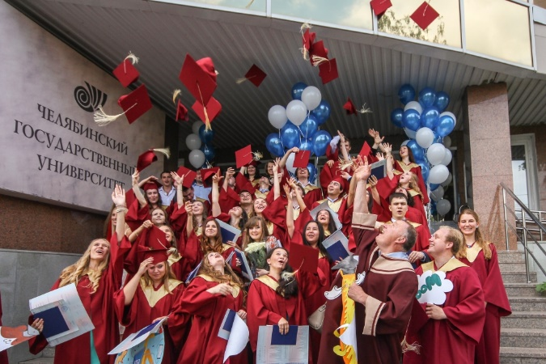
Бакалавриат/специалитет:
Биологический факультет​ ​
Математический факультет
Факультет Евразии и Востока
Факультет лингвистики и перевода
Факультет психологии и педагогики
Институт образования и практической
психологии
Факультет управления
Факультет экологии
Физический факультет
Химический факультет
Историко-филологический факультет
Факультет журналистики
Институт информационных технологий
Институт права
Институт экономики отраслей, бизнеса
и администрирования
Факультет фундаментальной медицины
Факультет заочного и дистанционного
обучения​​​ ​

Slide 9
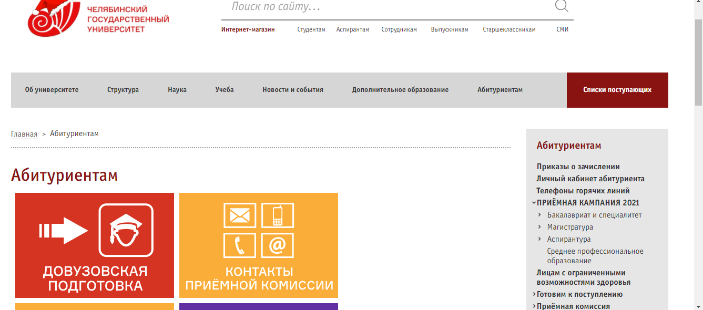
ЧелГУ
Подробнее во вкладке «Абитуриентам»

Slide 10
ЧелГУ
Адрес: ул. Братьев Кашириных, 129
Телефон: +7 (351) 799-70-01, +7 (900) 073-30-49​​
Официальный сайт: www.csu.ru

Slide 11
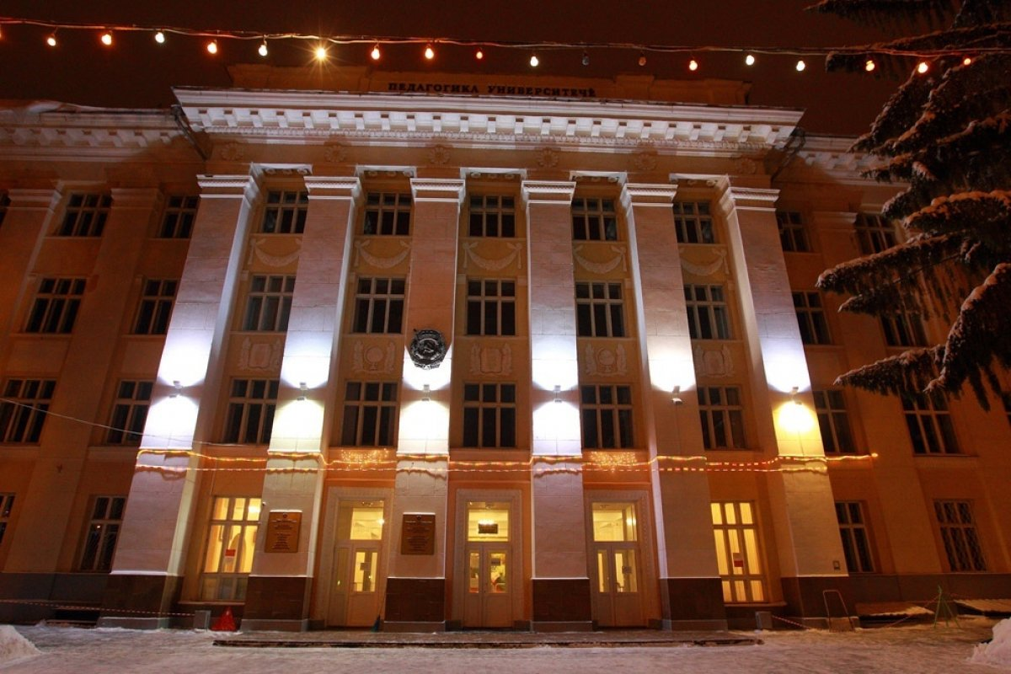
Южно-Уральский государственный гуманитарно-педагогический университет (ЮУрГГПУ)
Южно-Уральский государственный гуманитарно-педагогический университет - один из старейших вузов Челябинской области, готовит педагогов, психологов, социальных работников, экологов.

Slide 12
Бакалавриат/специалитет (очно):
Факультет иностранных языков: ​ ​
Педагогическое образование (с двумя профилями подготовки): Английский/ Французский/ Немецкий;
Лингвистика: Перевод и переводоведение.
Факультет инклюзивного и коррекционного образования:
Логопедия;
Дошкольная дефектология.
Факультет подготовки учителей начальных классов:
Начальное образование. Управление начальным образование;
Начальное образование. Дошкольное образование/ Английский язык.
Высшая школа физической культуры и спорта
Физико-математический факультет:
Педагогическое образование (с двумя профилями подготовки);
Информационные технологии в образовании.
Исторический факультет
Педагогическое образование (с двумя профилями подготовки).
Естественно-технологический факультет
Педагогическое образование (с двумя профилями подготовки);
Экология и природопользование.
Факультет дошкольного образования
Факультет психологии
Филологический факультет
Профессионально-педагогический институт

Slide 13
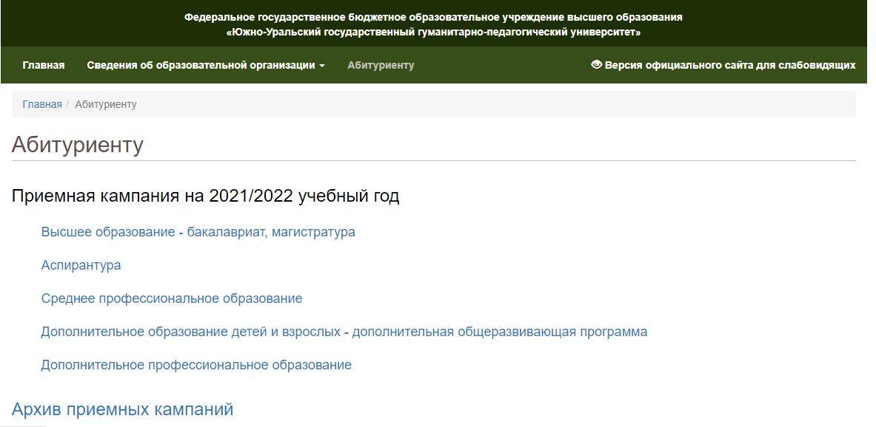
ЮУрГГПУ
«Абитуриенту»

Slide 14
ЮУрГГПУ
Адрес: пр. Ленина, 69
Телефон​​: 8 (351) 216-56-01
Официальный сайт: https://www.cspu.ru

Slide 15
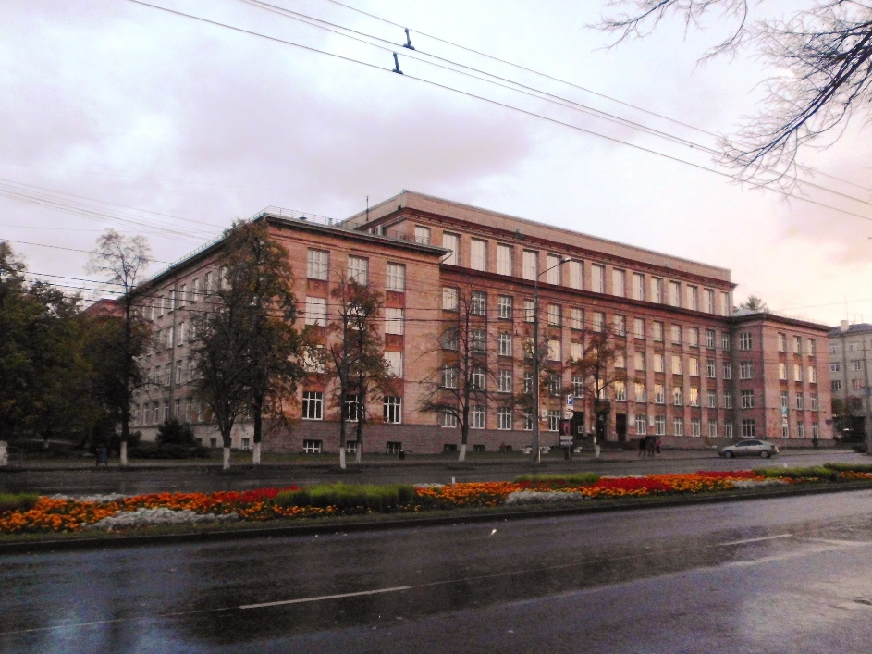
Южно-Уральский государственный аграрный университет (ЮУрГАУ)
Федеральное государственное бюджетное образовательное учреждение высшего образования «Южно-Уральский государственный аграрный университет» создано 1 июля 2015 года. В состав нового учебного заведения вошли Уральская государственная академия ветеринарной медицины (Троицк) и Челябинская государственная агроинженерная академия (г. Челябинск).

Slide 16
Бакалавриат/специалитет (очно):
05.03.06 - Экология и природопользование: Экология
06.03.01 – Биология: Охотоведение
19.03.01 – Биотехнология: Пищевая биотехнология
23.05.01 - Наземные транспортно-технологические средства: Технические средства агропромышленного комплекса
35.03.03 - Агрохимия и агропочвоведение: Агроэкология
35.03.04 – Агрономия: Селекция и семеноводство сельскохозяйственных культур/Агробизнес
35.03.05 – Садоводство: Декоративное садоводство и ландшафтный дизайн
35.03.06 – Агроинженерия
35.03.07 - Технология производства и переработки сельскохозяйственной продукции: Технология производства, хранения и переработки продукции животноводства и растениеводства / Биотехнология производства и переработки сельскохозяйственной продукции
36.03.01 - Ветеринарно-санитарная экспертиза: Производственный ветеринарно-санитарный контроль / Государственный ветеринарный надзор
36.03.02 – Зоотехния: Технология производства продуктов животноводства и птицеводства/Разведение и селекция сельскохозяйственных животных и птицы
36.05.01 – Ветеринария: Диагностика, лечение и профилактика болезней животных

Slide 17
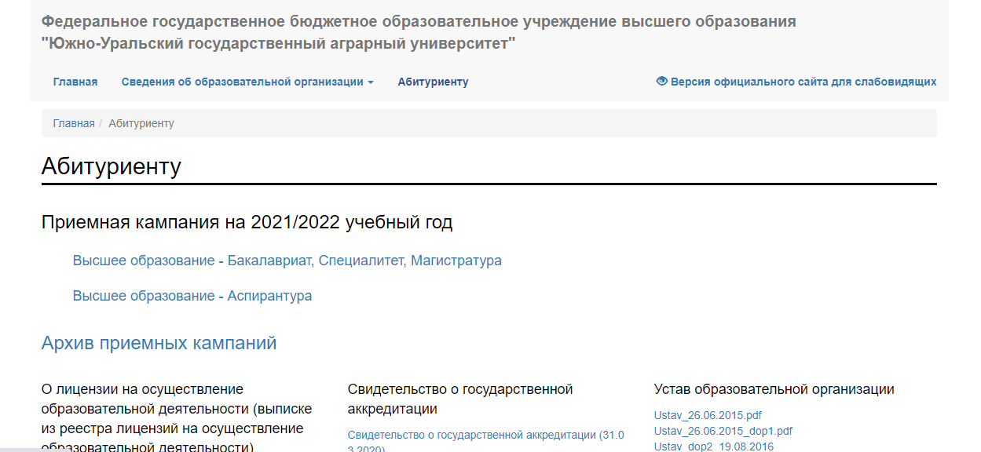
ЮУрГАУ
«Абитуриенту»

Slide 18
ЮУрГАУ
Адрес: г. Челябинск, пр. Ленина, 75 / г. Троицк, ул. Гагарина,13 / с. Миасское, ул. Советская, 8
Телефон​​: +7 (351) 266-65-30, +7 (35163) 2-00-10
Email: tvi_t@mail.ru
Официальный сайт: юургау.рф

Slide 19
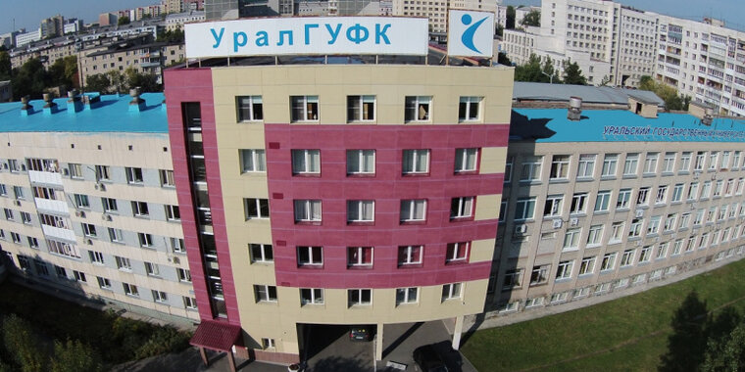
Уральский государственный университет физической культуры (УралГУФК)
Это крупный научно-образовательный комплекс, обеспечивающий процесс обучения в области физкультуры и спорта от довузовской подготовки до повышения квалификации дипломированных специалистов.
В первую очередь, выпускники УралГУФК – это тренеры и преподаватели самых разных учебных заведений. Ежегодно единственный на Урале спортивный ВУЗ выпускает более 2000 бакалавров, специалистов и магистров по 40 видам спорта и направлениям лечебно-оздоровительной работы.

Slide 20
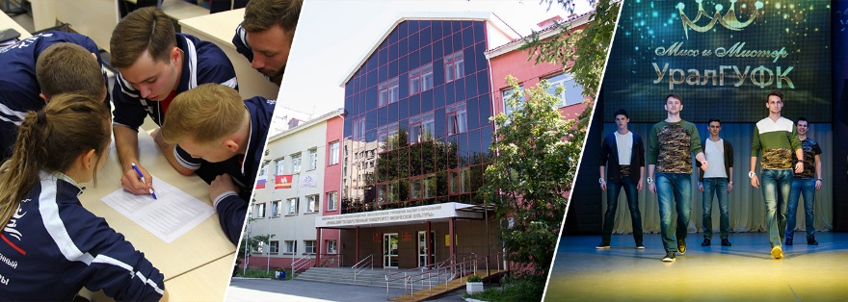
Бакалавриат:
44.03.05 – Педагогическое образование с двумя профилями подготовки
49.03.01 – Физическая культура: Спортивная тренировка в избранном виде спорта / Физкультурное образование / Физкультурно – оздоровительные технологии / Спортивный менеджмент.
49.03.02 – Физическая культура для лиц с отклонениями в состоянии здоровья (адаптивная физическая культура): Физическая реабилитация
49.03.03 – Рекреация и спортивно-оздоровительный туризм: спортивно-оздоровительный туризм
Правила приема по программам высшего образования в ФГБОУ ВО "УралГУФК" на 2020/2021 учебный год

Slide 21
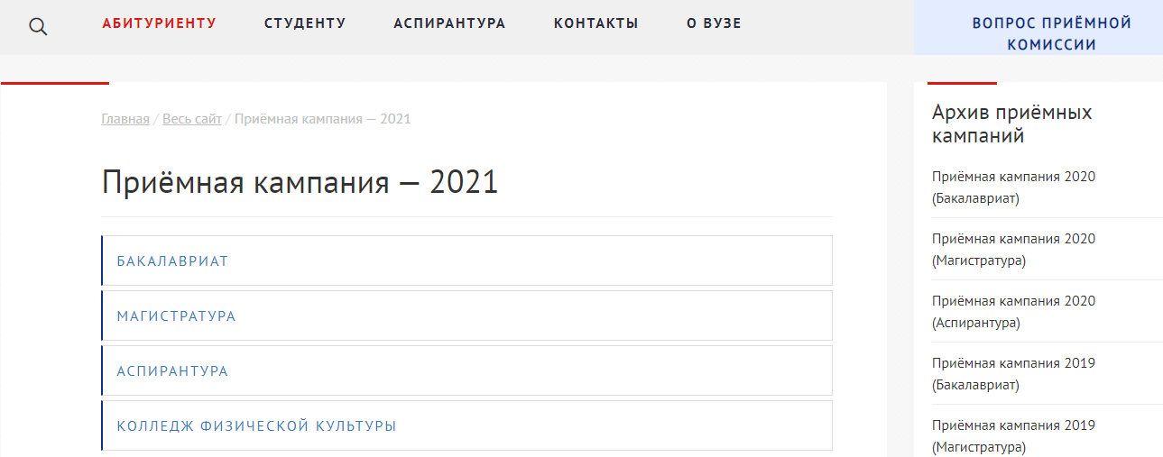
УралГУФК
«Абитуриенту»

Slide 22
УралГУФК
Адрес: ул. Орджоникидзе, д. 1
Телефон​​: +7 (351) 217-04-47
Официальный сайт: http://uralgufk.ru

Slide 23
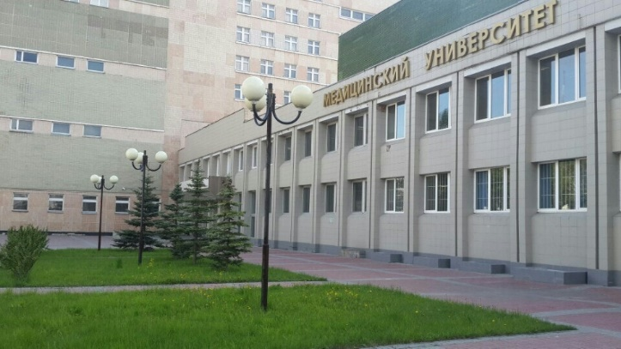
Южно-Уральский государственный медицинский университет (ЮУГМУ)
«Южно-Уральский государственный медицинский университет Министерства здравоохранения РФ» — высшее учебное заведение федерального подчинения, реализующее многоуровневую непрерывную систему подготовки специалистов: довузовская подготовка (профориентация в школах, подготовительные курсы, медико-биологические классы лицеев и гимназий), обучение в вузе, последипломная подготовка, повышение квалификации и переподготовка врачей, а также сертификация специалистов и подготовка научно-педагогических кадров. Основан1 июля 1944.

Slide 24
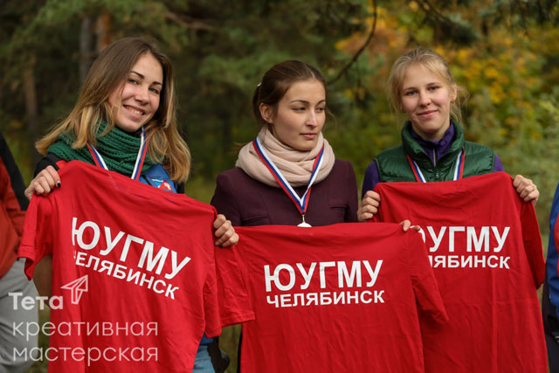
Специалитет (очно):
31.05.01 – Лечебное дело: врач-лечебник. Срок обучения – 6 лет.
31.05.02 – Педиатрия: врач-педиатр. Срок обучения – 6 лет.
32.05.01 – Медико-профилактическое дело: врач по общей гигиене, по эпидемиологии. Срок обучения – 6 лет.
31.05.03– Стоматология: врач-стоматолог. Срок обучения – 5 лет.
33.05.01– Фармация: провизор. Срок обучения – 5 лет.
37.05.01– Клиническая психология: клинический психолог. Срок обучения – 5 лет, 6 мес.
Правила приема по программам высшего образования в ФГБОУ ВО "ЮУГМУ" Министерства здравоохранения РФ на 2021/2022 учебный год

Slide 25
ЮУГМУ
«Абитуриенту»

Slide 26
ЮУГМУ
Адрес: г. Челябинск, ул. Воровского, 64
Телефон​​: +7 (351) 731-69-13
Официальный сайт: http://www.chelsma.ru

Slide 27
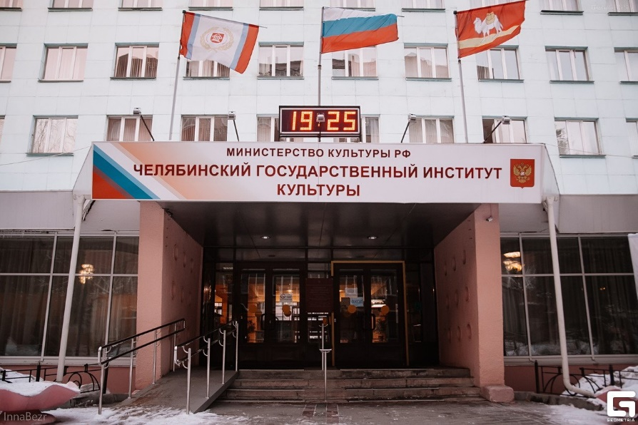
Челябинский государственный институт культуры (ЧГИК)
Институт как региональный вуз осуществляет подготовку высококвалифицированных специалистов преимущественно для Челябинской, Курганской, Оренбургской, Свердловской, Тюменской областей, Республики Башкортостан и других субъектов Российской Федерации. За 50 лет работы вузом подготовлено более 38 тысяч специалистов для сферы культуры и искусства.

Slide 28
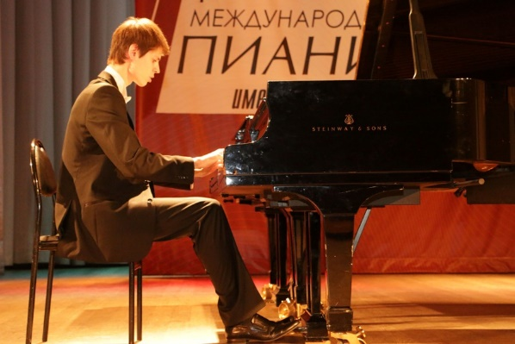
Бакалавриат/Специалитет (очно):
46.03.02 Документоведение и архивоведение (документационное обеспечение управления): Документационное обеспечение управления
51.03.06 Библиотечно-информационная деятельность: Информационно-библиотечное обслуживание / Информационно-аналитические технологии / Документные процессы и системы в цифровой среде
54.03.02 Декоративно-прикладное искусство и народные промыслы: Художественный текстиль / Декоративно-прикладное искусство в архитектурной среде
54.03.01 Дизайн: Графический дизайн /Дизайн среды
53.03.05 Дирижирование: Дирижирование оркестром народных инструментов / Дирижирование академическим хором
53.03.04 Искусство народного пения: Хоровое народное пение
51.03.01 Культурология: Арт-проектирование
51.03.04 Музеология и охрана объектов культурного и природного наследия: Музейная деятельность и проектирование в сфере историко-культурного наследия
53.03.06 Музыкознание и музыкально-прикладное искусство: Музыкальная педагогика / Компьютерная музыка и аранжировка

Slide 29
Бакалавриат/Специалитет (очно):
53.03.02 Музыкально-инструментальное искусство: Баян, аккордеон, струнные щипковые инструменты / Оркестровые струнные (/духовые и ударные) инструменты / Фортепиано
53.03.01 Музыкальное искусство эстрады: Эстрадно-джазовое пение/ Инструменты эстрадного оркестра/ Документные процессы и системы в цифровой среде
54.03.02 Декоративно-прикладное искусство и народные промыслы: Художественный текстиль / Декоративно-прикладное искусство в архитектурной среде
54.03.01 Дизайн: Графический дизайн /Дизайн среды
53.03.05 Дирижирование: Дирижирование оркестром народных инструментов / Дирижирование академическим хором
53.03.04 Искусство народного пения: Хоровое народное пение
51.03.01 Культурология: Арт-проектирование
51.03.04 Музеология и охрана объектов культурного и природного наследия: Музейная деятельность и проектирование в сфере историко-культурного наследия/ Историко-культурный туризм
53.05.01 Искусство концертного исполнительства: Концертные народные инструменты / Фортепиано / Концертные струнные инструменты.

Slide 30
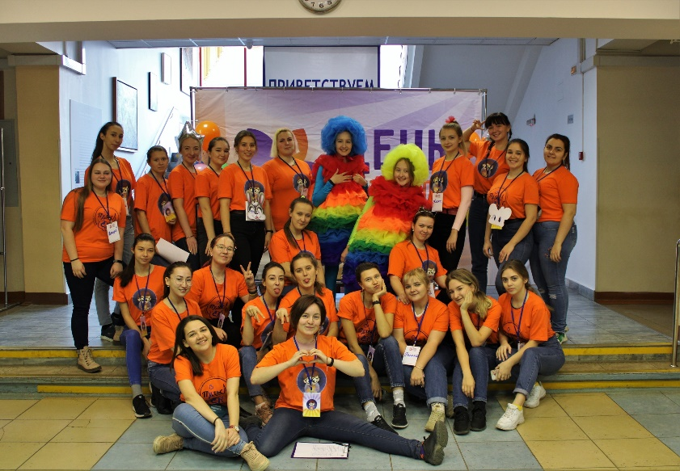
Бакалавриат/Специалитет (очно):
53.05.02 Художественное руководство оперно-симфоническим оркестром и академическим хором: Художественное руководство академическим хором.
53.05.04 Музыкально-театральное искусство: Искусство оперного пения
51.03.02 Народная художественная культура: Руководство хореографическим коллективом / Руководство студией декоративно-прикладного творчества / Руководство студией художественного конструирования / Руководство этнокультурным центром / Театральная режиссура / Руководство студией кино-, теле- и видеотворчества.
51.03.03 Социально-культурная деятельность: Менеджмент социально-культурной деятельности / Постановка и продюсирование культурно-досуговых программ
51.03.05 Режиссура театрализованных представлений и праздников: Постановка театрализованных представлений и праздников.
52.03.01 Хореографическое искусство: Искусство балетмейстера.

Slide 31
ЧГИК
«Абитуриенту»

Slide 32
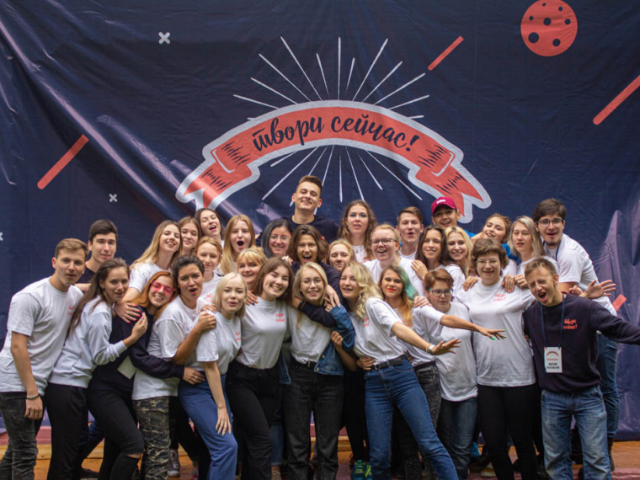
ЧГИК
Адрес: г. Челябинск, ул. Орджоникидзе, 36А
Телефон​​: +73512689522 (доб. 1-89), +73512638941
Email: pri-kom@chgaki.ru
Официальный сайт: https://chgik.ru

Slide 33
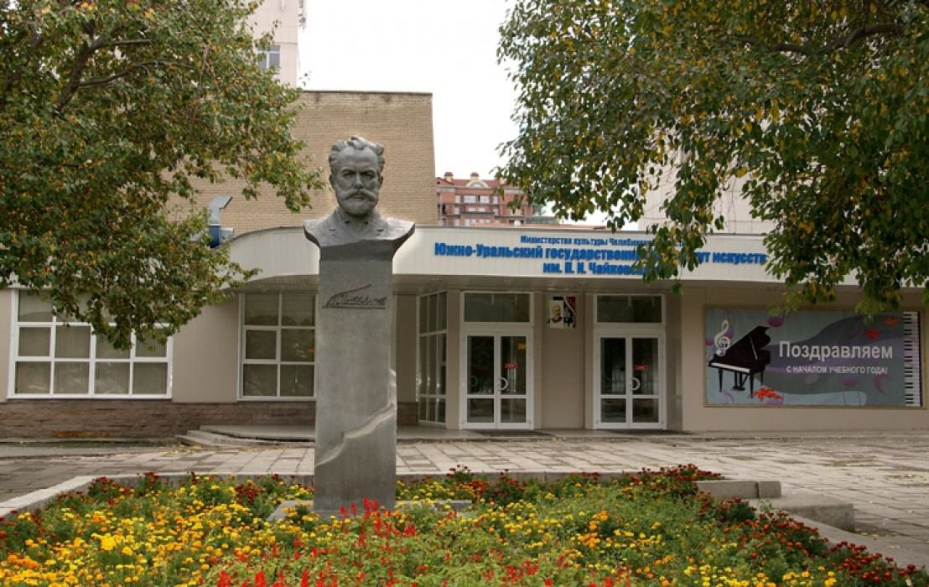
«Южно-Уральский государственный институт искусств имени П.И. Чайковского»
Это один из крупнейших в регионе многоуровневых и многопрофильных вузов-комплексов, осуществляющий подготовку специалистов в сфере музыкального, изобразительного, хореографического, театрального искусства и социокультурной деятельности.

Slide 34
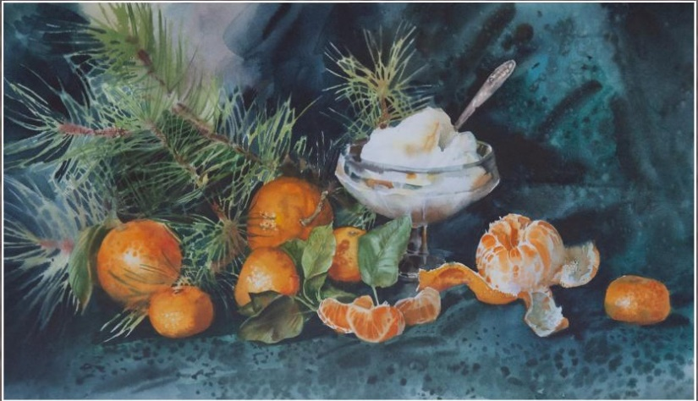
Бакалавриат/Специалитет:
Хореографический факультет:
52.03.01 – Хореографическое искусство:
Факультет музыкального искусства:
53.03.04 – Искусство народного пения: Сольное пение
53.05.01 - Искусство концертного исполнительства: Фортепиано / Концертные струнные инструменты / Концертные духовые и ударные инструменты / Концертные народные инструменты
53.05.04 - Музыкально-театральное искусство: Искусство оперного пения
53.05.02 - Художественное руководство оперно-симфоническим оркестром и академическим хором: Художественное руководство академическим хором
53.05.06 - Композиция
53.05.05 - Музыковедение
Факультет изобразительного искусства:
52.05.02 – Живопись
Правила приема в ГБОУ ВО "ЮУрГИИ им. П.И. Чайковского" по образовательным программам высшего образования в 2021 году

Slide 35
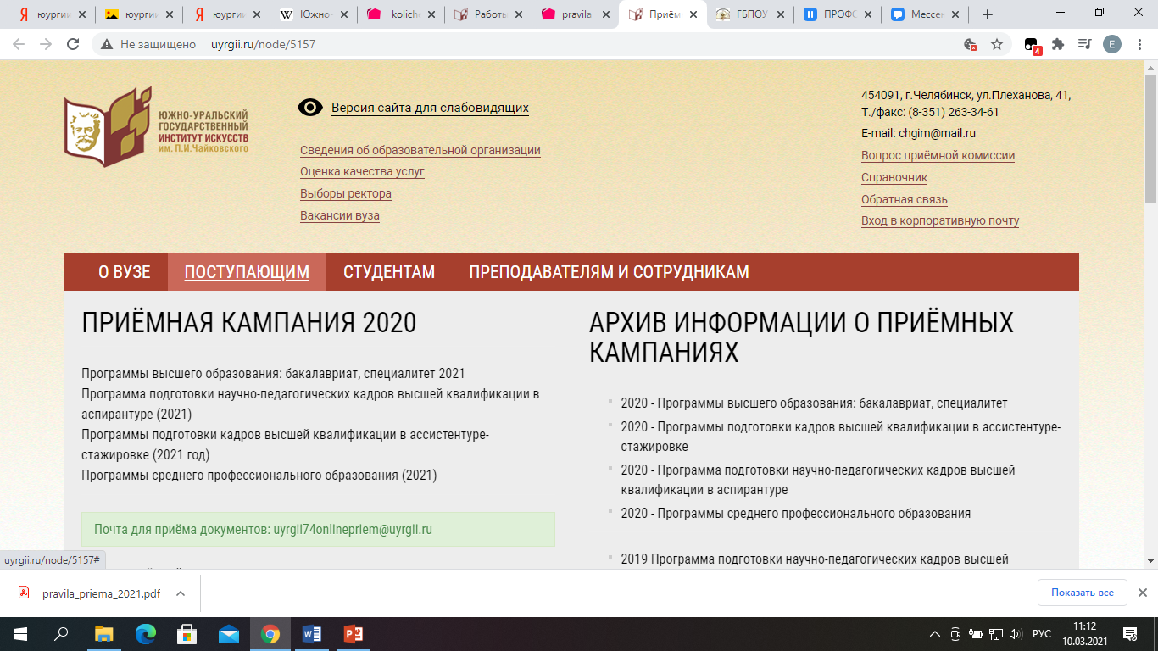
ЮУрГИИ
«Поступающим»

Slide 36
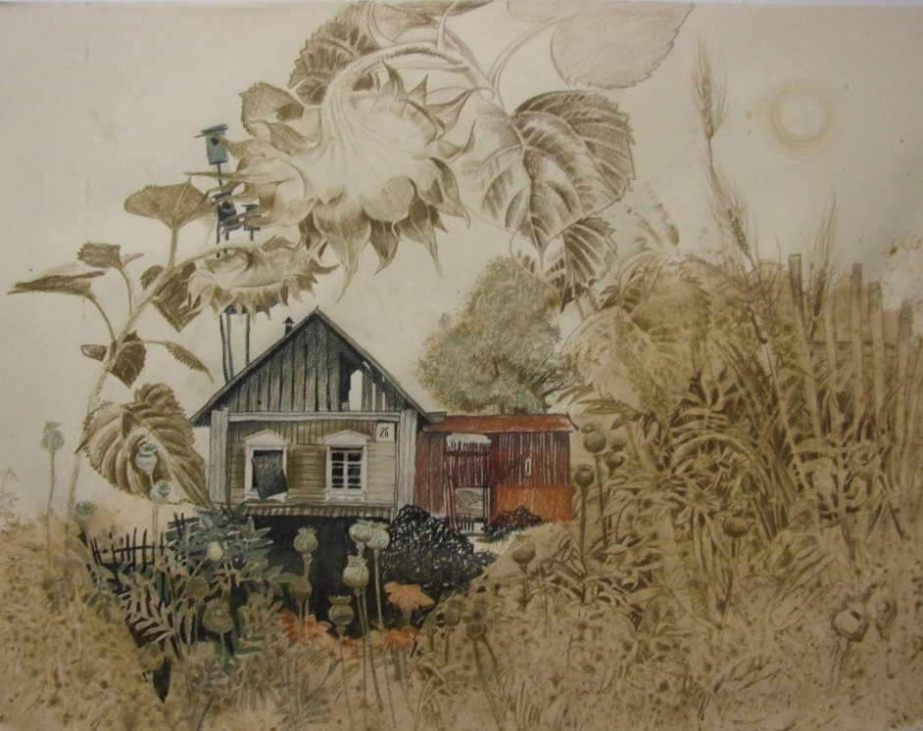
ЮУрГИИ
Адрес: г. Челябинск, ул. Плеханова, 41
Телефон​​: (8-351) 263-34-61
Email: chgim@mail.ru
Официальный сайт: http://uyrgii.ru

Slide 37
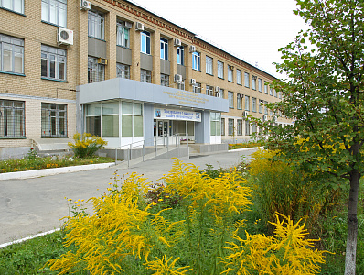
Челябинский филиал ФГБОУ ВО «Российская академия народного хозяйства и государственной службы при Президенте Российской Федерации» (РАНХиГС)
Челябинский филиал РАНХиГС является ведущим вузом региона в сфере подготовки и повышения квалификации государственных и муниципальных служащих, бизнес-образования, подготовки специалистов для современной российской рыночной экономики.

Slide 38
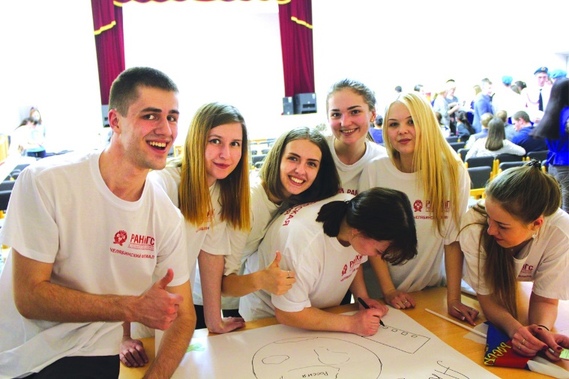
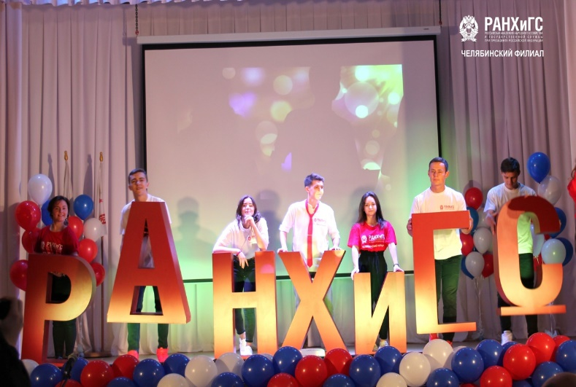
Бакалавриат (очно):
38.03.01 Экономика: Экономическая аналитика
38.03.02 Менеджмент: Менеджмент организации и логистика
38.03.03 Управление персоналом: Управление персоналом организации
38.03.04 Государственное и муниципальное управление: Региональное управление
38.03.05 Бизнес-информатика: Электронный бизнес
40.03.01 Юриспруденция: Правоприменительный профиль
41.03.04 Политология: Политическая коммуникативистика
Правила приема в ФГБОУ ВО "РАНХиГС при Президенте РФ" по образовательным программам высшего образования на 2021/22 учебный год

Slide 39
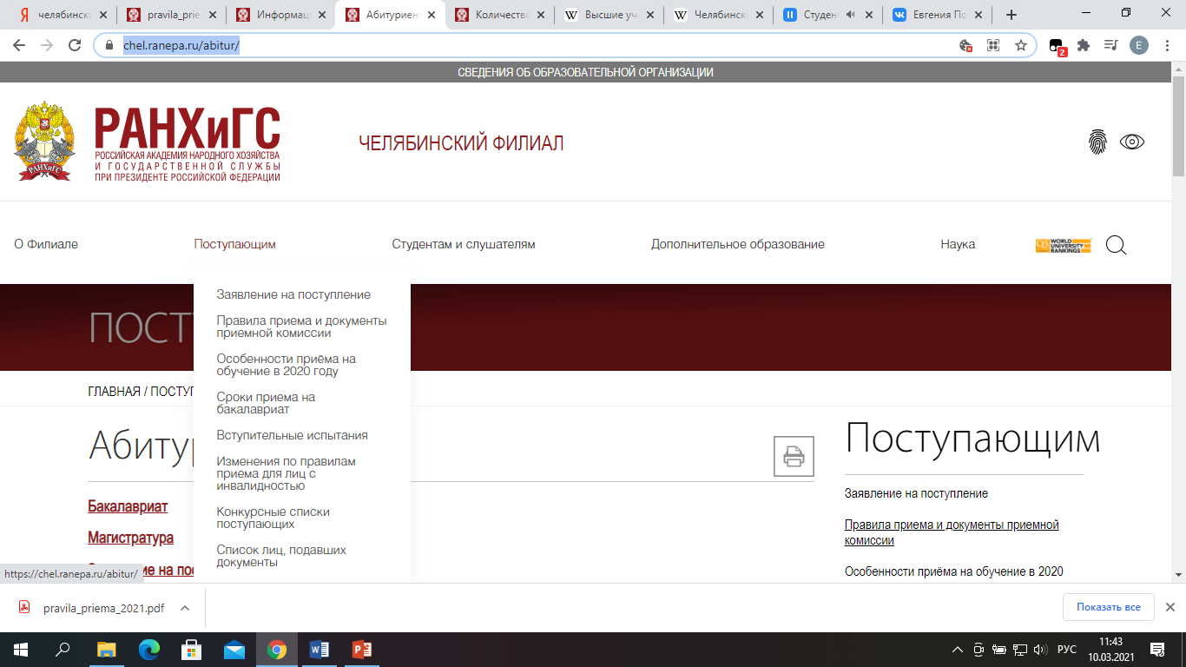
ЧФ РАНХиГС
«Поступающим»

Slide 40
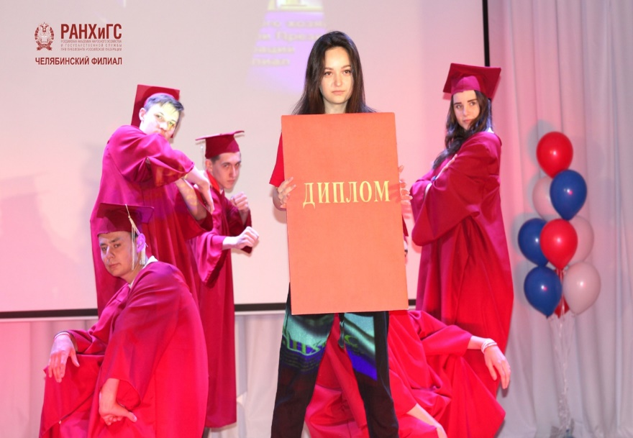
ЧФ РАНХиГС
Адрес: г. Челябинск, ул. Комарова, 26
Телефон​​: +7 (351) 214-52-00, +7 (351)771-21-10
Email: information@chel.ranepa.ru
Официальный сайт: https://www.ranepa.ru

Slide 41
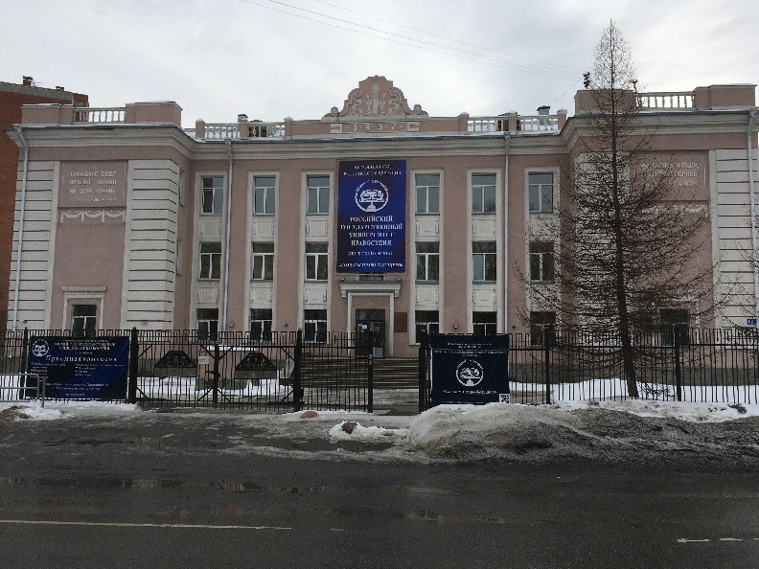
Уральский филиал Российского государственного университета правосудия г. Челябинск (УФ РГУП)
В ВУЗе проводится обучение по программам высшего образования: бакалавриат, специалитет, магистратура. Есть возможность получения второго высшего образования. Кроме того, проводится обучение по программам среднего профессионального образования и дополнительного профессионального образования.

Slide 42
Бакалавриат/специалитет (очно):
40.03.01 Юриспруденция (бакалавр)
40.05.04 Судебная и прокурорская деятельность (специалитет): Юрист - специализация «Судебная деятельность».
Правила приема в ФГБОУ ВО "Российский государственный университет правосудия" по образовательным программам высшего образования на 2021/22 учебный год

Slide 43
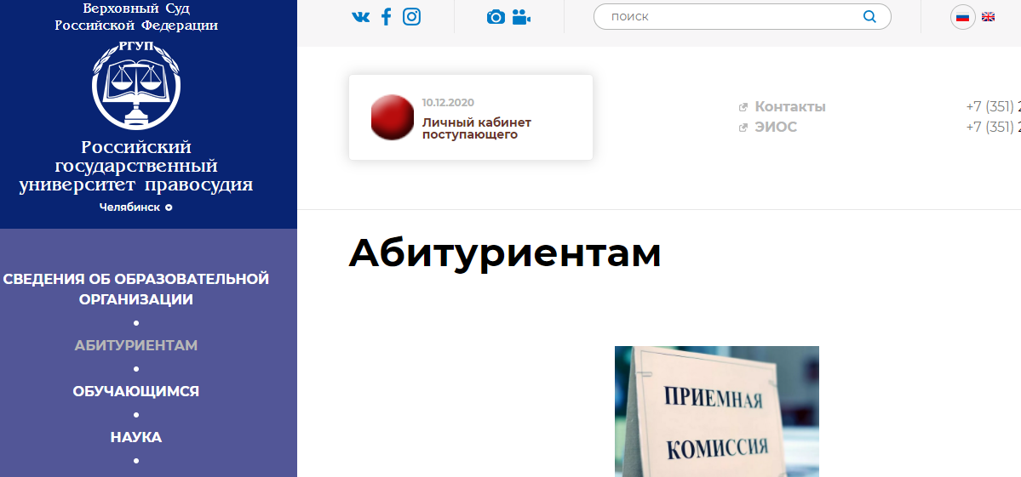
УФ РГУП
«Абитуриентам»

Slide 44
УФ РГУП
Адрес: г. Челябинск, ул. Энергетиков, 63
Телефон​​: +7 (351) 225-30-46, +7 (351) 225-27-36
Официальный сайт: https://ub.rgup.ru

Slide 45
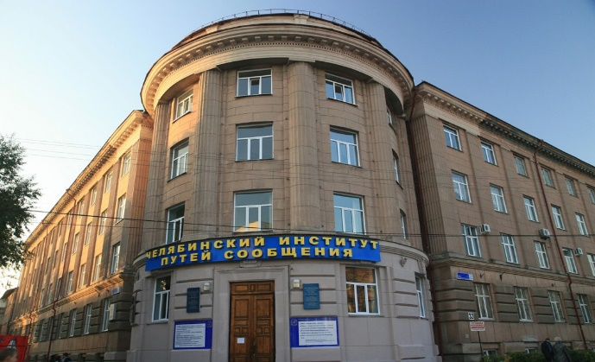
Челябинский институт путей сообщения - филиал Уральского государственного университета путей сообщения (ЧИПС УрГУПС)
Институт осуществляет подготовку кадров для Южно-Уральской железной дороги и других предприятий Уральского региона. В структуру института входят два факультета — факультет высшего образования и структурное подразделение среднего профессионального образования. Для удовлетворения потребности ЮУЖД в квалифицированных кадрах в ЧИПС УрГУПС имеется Центр дополнительного профессионального образования. Подготовку к поступлению в высшие и средние профессиональные учебные заведения осуществляет Центр профориентации и довузовской подготовки.

Slide 46
Бакалавриат/специалитет (очно):
СПЕЦИАЛИТЕТ:
23.05.03 – Подвижной состав железных дорог: Электрический транспорт железных дорог / Грузовые вагоны / Высокоскоростной наземный транспорт
23.05.04 – Эксплуатация железных дорог: Магистральный транспорт / Грузовая и коммерческая работа
23.05.05 – Системы обеспечения движения поездов: Электроснабжение железных дорог / Автоматика и телемеханика на железнодорожном транспорте / Телекоммуникационные системы и сети железнодорожного транспорта
23.05.06 – Строительство железных дорог, мостов и транспортных тоннелей: Управление техническим состоянием железнодорожного пути / Мосты
БАКАЛАВРИАТ:
Технология транспортных процессов: Транспортная логистика

Slide 47
ЧИПС УрГУПС
«Абитуриенту»

Slide 48
ЧИПС УрГУПС
Адрес: г. Челябинск, ул. Цвиллинга, 56
Телефон​​: (+7 351) 219-21-19
Официальный сайт: https://chirt.usurt.ru

Slide 49
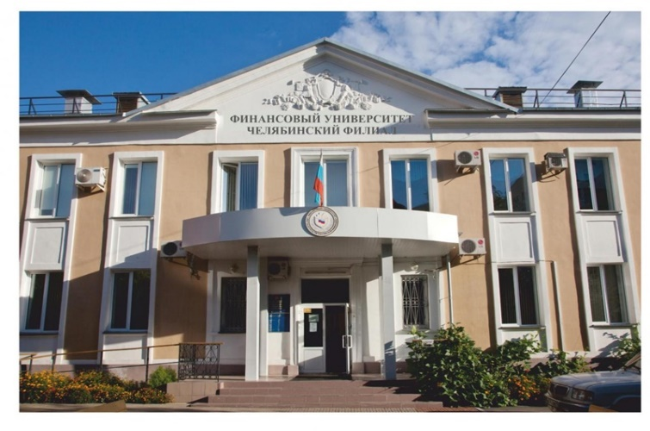
Уральский филиал Финансового университета при Правительстве Российской Федерации
Уральский филиал ведет свою деятельность с июня 1958 года и занимает лидирующие позиции на рынке образовательных услуг своего региона. За годы своего существования филиалом подготовлено более 14300 высококвалифицированных специалистов.
Богатые традиции, опыт подготовки экономистов и финансистов высочайшей квалификации позволяют выпускникам Уральского филиала найти применение своим навыкам в различных областях народного хозяйства, органах государственного, муниципального управления, финансовых структурах.

Slide 50
Бакалавриат (очно):
38.03.01 Экономика: Финансы и инвестиции​ / Учет, анализ и аудит
38.03.02 Менеджмент: Менеджмент организации
38.03.04 Государственное и муниципальное управление:

Slide 51
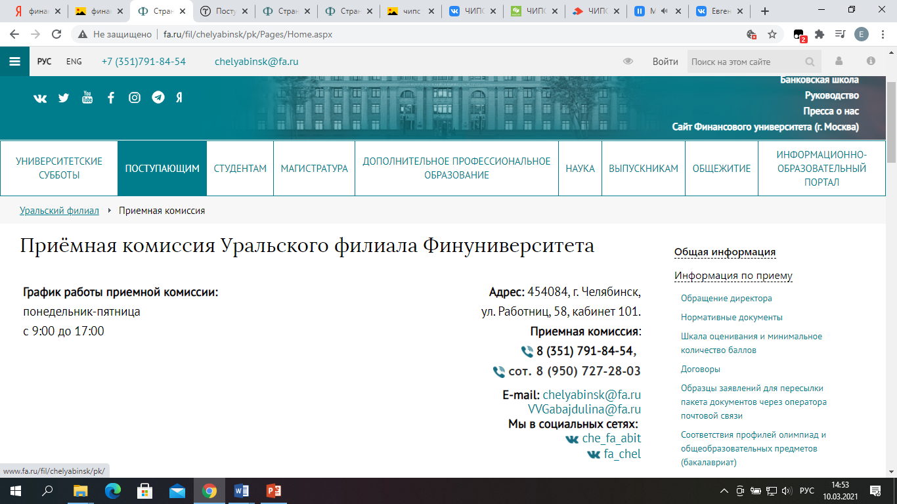
Уральский филиал Финансового университета при Правительстве РФ
«Поступающим»

Slide 52
Уральский филиал Финансового университета при Правительстве РФ
Адрес: г. Челябинск, ул. Работниц, 58
Телефон​​: 8 (351) 791-84-54, 8 (950) 727-28-03
Email: chelyabinsk@fa.ru​; VVGabajdulina@fa.ru
Официальный сайт: http://www.fa.ru/fil/chelyabinsk

Slide 53
Челябинское высшее военное авиационное краснознаменное училище штурманов Филиал Военного учебно-научного центра Военно-воздушных сил «Военно-воздушная академия имени профессора Н.Е. Жуковского и Ю.А. Гагарина»
Сегодня Челябинский филиал ВУНЦ ВВС «ВВА» единственный в России военный ВУЗ, готовящий высококвалифицированные штурманские кадры для всех родов авиации (дальней, армейской, военно-транспортной, морской ракетоносной, фронтовой бомбардировочной, истребительной авиации ПВО), а так же офицеров боевого управления.

Slide 54
Условия поступления в Филиал ВУНЦ ВВС «ВВА» (г. Челябинск)
Военный штурман (код 25.05.04) – авиационный специалист в составе летного экипажа, основная задача которого провести самолет по заданному маршруту и в строго установленное время найти и метко поразить заданную цель.
Офицер боевого управления (код 25.05.05) – наземный авиационный специалист, управляющий воздушным движением.
В качестве кандидатов для зачисления курсантами рассматриваются граждане РФ (юноши), имеющие документ государственного образца о среднем (полном) общем (11 классов), среднем профессиональном образовании или диплом о начальном профессиональном образовании, из числа:
– граждан, не проходивших военную службу – до достижения ими возраста 22 лет;
– граждан, прошедших военную службу – до достижения ими возраста 24 лет;
– военнослужащих, проходящих военную службу по контракту (кроме офицеров), до достижения ими возраста 27 лет.
Возраст кандидата определяется на 1 августа года поступления.

Slide 55
Порядок проведения профессионального отбора кандидатов для поступления в Филиал ВУНЦ ВВС «ВВА» (г. Челябинск)
Профессиональный отбор кандидатов проводится приемной комиссией филиала ВУНЦ ВВС «ВВА» в г. Челябинске с 1 по 30 июля и включает:
Прохождение врачебно-летной комиссии (определение годности по состоянию здоровья)
Вступительные испытания:
определение категории профессиональной пригодности (психологическое и психофизиологическое обследование)
оценка уровня общеобразовательной подготовленности – результаты ЕГЭ (min – Математика (профиль) – 27, Русский язык – 36, Физика – 36).
оценки уровня физической подготовленности кандидатов в объёме требований нормативов - подтягивание на перекладине – 7 – 18 раз, бег на 100 метров – 13,0 – 14,6 сек., бег на 3000 метров – 11,03 – 13,40 мин.
Срок обучения – 5 лет

Slide 56
Филиал ВУНЦ ВВС «ВВА» (г. Челябинск)
«Поступающим»

Slide 57
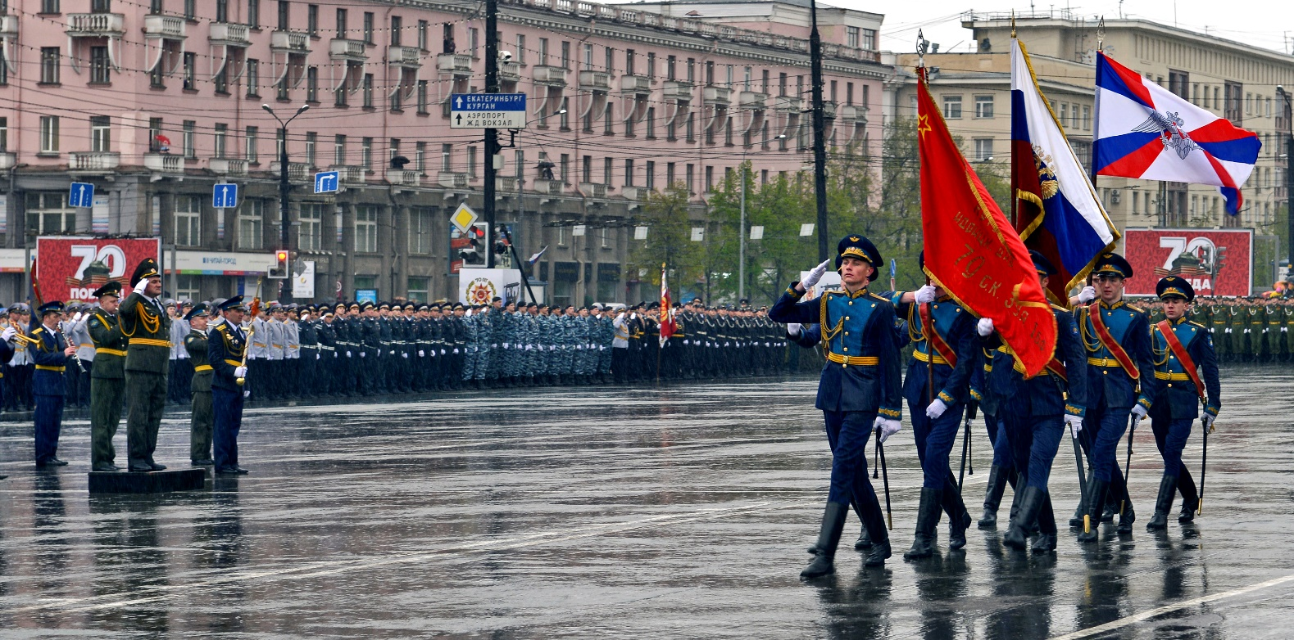
Филиал ВУНЦ ВВС «ВВА» (г. Челябинск)
Адрес: г. Челябинск Городок-11 д. 1
Телефон​​: +7 922 722-02-69, +7 (351) 724-03-00.
Официальный сайт: чввакуш.рф

Slide 58
Спасибо за внимание!

